Slide 1
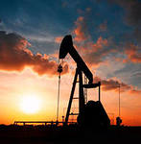
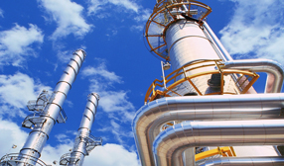
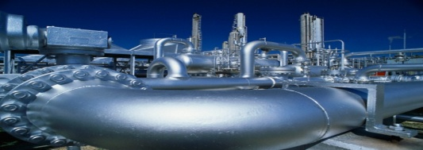
Қазақстан Республикасы Мұнай және газ министрлігі 2013 жылғы қызмет нәтижелері және орташа мерзімді міндеттер туралы
Сәуір 2014 ж.

Slide 2
Қазақстанның мұнай-газ кешені
елдің негізгі макропараметрлерінде

Slide 3
2013 жылғы саланың негізгі көрсеткіштері

Slide 4
«Теңізшевройл» жобасы
Негізгі каржы-экономикалық көресеткіштер
 | Барлығы 1993-2013 жж. | 2013 жылы | Болжам 2014 жылы (94$/бар)
Мұнай өндіру, млн. тонна | 282 | 27,1 | 26,2
Капиталдық салымдар, млрд $. | 18,5 | 2,0 | 4,8
ҚР бюджетіне салықтар және төлемдер, млрд. $ | 61,9 | 11,3 | 8,9
ҚМГ дивиденттері, $ млрд. | 8,6 | 1,4 | 0,8

Slide 5
«Карашығанақ» жобасы
Негізгі каржы-экономикалық көрсеткіштер
 | Барлығы 1998-2013 жж. | 2013 жыл | Болжам 2014 жыл
СК өндіру, млн. тонна | 136 | 11,7 | 11,6
Газ өндіру, млрд. текше метр | 168 | 17,5 | 17,4
Күрделі қаржы жұмсамылы, млрд. $ | 10,9 | 0,44 | 0,57
ҚР бюджетіне салықтар мен төлемдер, млрд. $ | 11,5 | 1,2 | 1,4
ҚР пайдалы шикізат, млрд. $ | 6,6 | 1,1 | 1,7

Slide 6
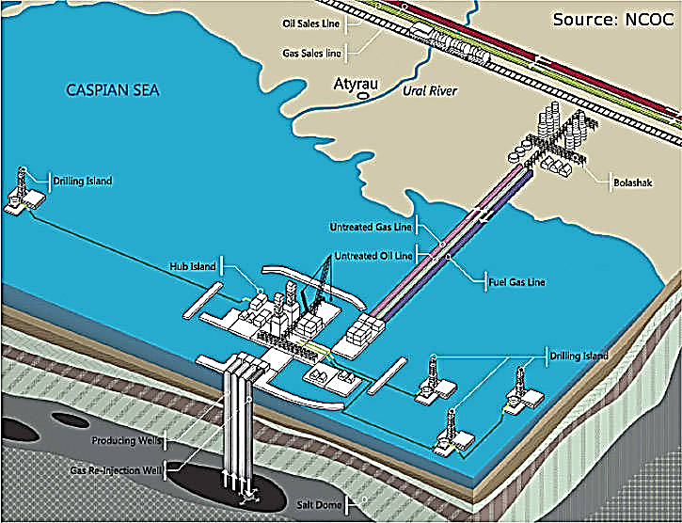
«Қашаған» жобасы
1997 жылдан бастап Өнімді бөлу туралы келісім кезеңі аралығында бірлескен күрделі қаржы жұмсалымы көлемі 52 млрд $ құрайды., оның ішінде 2013 жыл бойынша –3,2 млрд. $ (2014ж. болжамы - 3,4 млрд $ ).
2013 жылғы 31 қазанда «ConocoPhillips» үлесін сату бойынша мәміле аяқталды және CNPC компаниясымен 8,33%. иеленуі
2180 дәнекерленген жіктерді тексеру жүзеге асырылды, құбыр ішілік және ультрадыбыс диагностикасы өткізілді.
Алынған мәліметтердің интерпретациясы жүргізілуде

Slide 7
2013 жылғы Қазақстан мұнайының экспорты
Негізгі елдер (млн. тонна)
Тасымалдау бағыттары (в %)

Slide 8
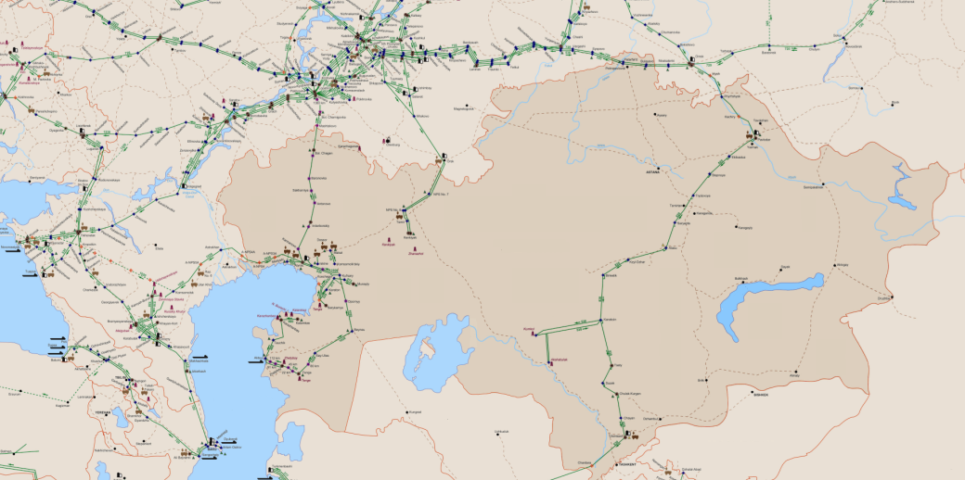
ҚР мұнай құбырлары жүйесінің дамуы
Мұнай-газ кұбырларының қуаттары
Россия
Самара
Омск
1-ші кезең
2-ші кезең
24
Павлодар
Атырау-Самара
Орск
17,5
33/67 (всего, в 2015 году)
28,2/52,5 (из РК)
Бестамақ
16
КТК
6
Кенқияқ
Қазақстан
11
Атасу
12/20
Новороссийск
Ескене
Атырау
3*/12
10/20
Алашанькоу
Теңгіз
Джумагалиева
25
Қазақстан-Қытай
Актау
Құмкөл
12
Қытай
Каспий теңізі
Қуаттары, млн. т/жылына
Қазіргі/Кеңейтуден кейінгі
* жеңіл мұнай үшін
Түркия
Өзбекстан
Баку
Түрікменстан
Шымкент

Slide 9
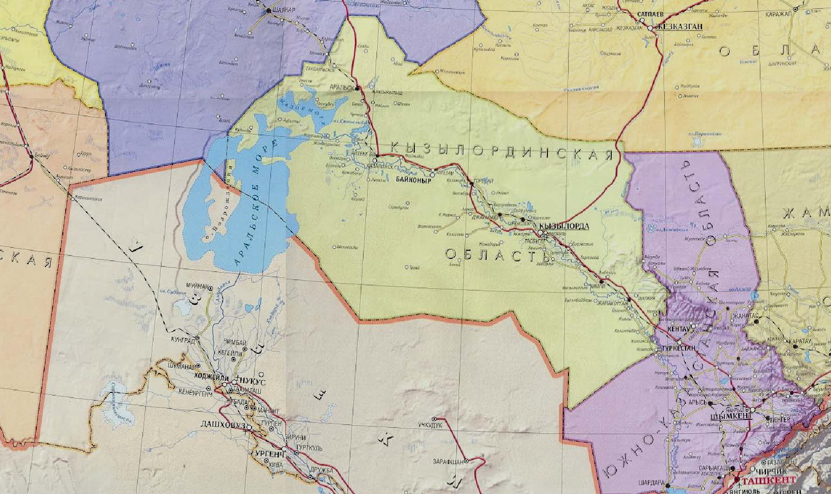
«Бейнеу-Бозой-Шымкент» газ құбыры
А К Т Ю Б И Н С К А Я
О Б Л А С Т Ь
«Бозой» КС
ГРС-2
ГРС-1
ГРС-3
Бейнеу
ГРС-4
«Қараөзек» КС
ГРС-5
ГРС-6
ГРС-7
ГРС-8
ГРС-9
ГРС-10
ГРС-11
М А Н Г И С Т А У С К А Я
О Б Л А С Т Ь
ГРС-12
Іске асыру мерзімі: 2011-2015 жж.
Жобаның құны: $ 3,6 млрд.
Жұмыс орындарын құру:
Құрылыс кезінде – 4,7 мың. адам., пайдалануға бергенде – 600 адам.
Ағымдағы жағдай:
«Бозой-Шымкент» учаскесінің құрылысы іске асырылып, мемлекеттік қабылдау жүргізілді .
2014-2015 жылдарға жоспар: (шамамен 1,6 млрд. $)
- Бозой-Бейнеу учаскесінің желілік бөлімінің құрылысы– ұзындығы 311 км. Пайдалануға беру - 2014 жылғы 4 тоқсан.
-«Бозой» КС , КС «Караөзек» компрессорлық станцияларының құрылысы. Пайдалануға беру–2015 жылғы 4 тоқсан.
ГРС-13
ГРС-14
ГРС-17
ГРС-15
ГРС-16
ГРС-19
ГРС-20
ГРС-21
ГРС-22
Шымкент

Slide 10
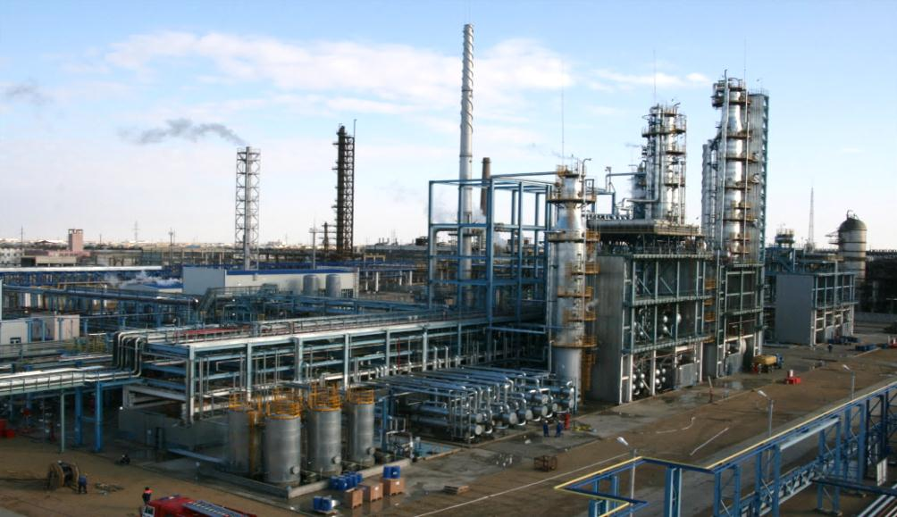
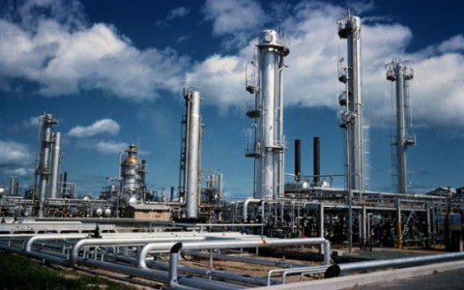
Индустриалды-инновациялық дамуының жобалары
Битум зауыты
Іске асыру мерзімі: 2010-2013 жж.
Іске асыру орны: Маңғыстау облысы
Жобаның жалпы құны: 290 млн. $
Жұмыс орындарын құру:
құрылыс – 800 адам,
пайдалану – 286 адам.
Іске асырудың нәтижесі:
Жылына 400 мың. т. дейін жол битумымен қамтамасыз ету, таза фракция көлемін қосымша өндіру.
Интеграцияланған газ-химия кешені
Іске асыру мерзімі : 2011-2016 жж.
Іске асыру орны : Атырау облысы
Жобаның құны: 6,2 млрд. $
Жұмыс орындарын құру :
құрылыс– 4000 адам,
пайдалану - 920 адам.
Іске асырудың нәтижесі :
Жылына өндіріс:
полипропилен – 500 мың. тонна,
полиэтилен – 800 мың. тонна

Slide 11
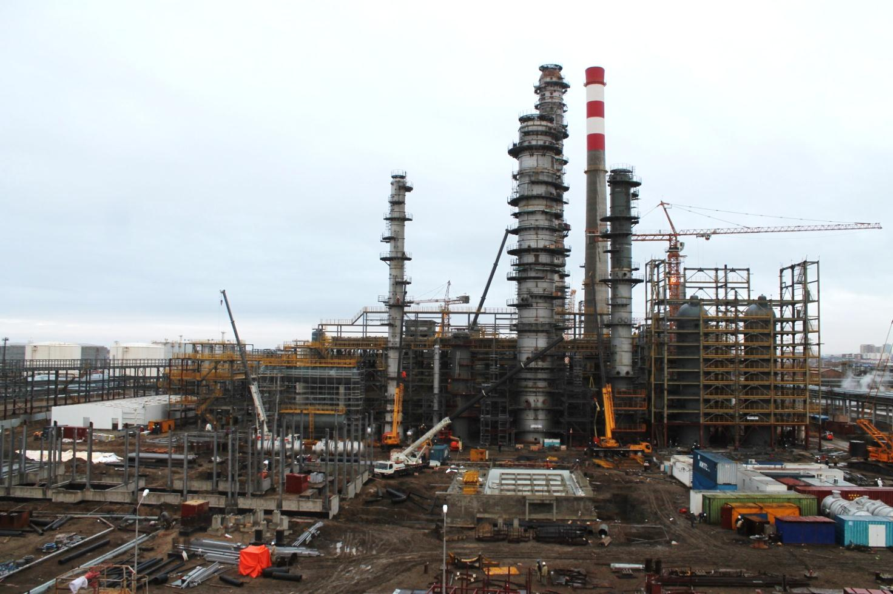
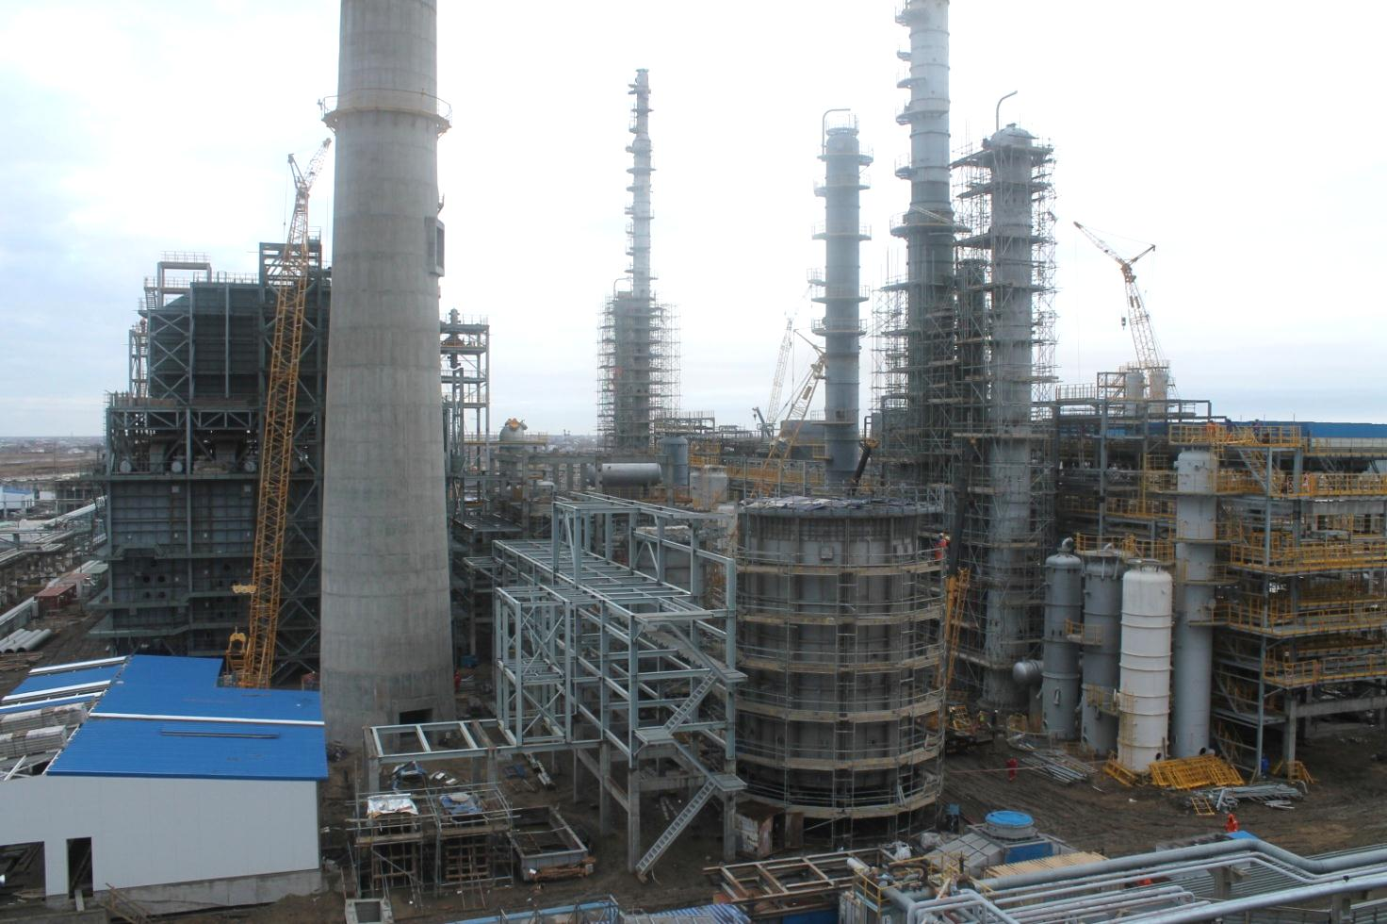
АМӨЗ-ді қайта құру және мұнай-химияның дамуы
Хош иісті көмірсутектер
Іске асыру мерзімі: 2010-2014 жж.
Жобаның құны: 1 098 млн. $
Жобаны іске асырудың нәтижесі:
Жылына 133 мың тонна бензол және 496 мың тонна параксилол шығаратын бірінші мұнай-химия өндірісін құру
Жұмыс орындарын құру:
құрылыс кезеңіне – 3 500 адам, пайдалануға беру кезінде – 318 адам
Ағымдағы жағдай:
Негізгі технологиялық қондырғының 100% қойылған, құрылыс-монтаждау жұмыстары жүргізілуде
Механикалық аяқталуы– 2014 жыл шілде
Іске қосу – 2014 жылдың екінші жартысы
Терең өңдеу кешені
Іске асыру мерзімі: 2012-2016 жж.
Жобаның құны: 2 024 млн. $
Жобаны іске асыру нәтижесі:
АМӨЗ өнімділігінің жылына 5,5 млн. т/ж дейін, мұнай өңдеу тереңдігін 87% дейін, Евро-4,5 сәйкес мотор отының щығарылуын 77% дейін ұлғайту
Жұмыс орындарын құру :
құрылыс кезеңіне– 3879 адам,
пайдалануға беру кезеңіне – 624 адам
Ағымдағы жағдай: 2013 жылы «Sinopec Engineering» (Қытай), «Marubeni Corporation» (Жапония), «НГСК КазСтройСервис» АҚ (Қазақстан) құрамындағы консорциуммен ЕРС-келісімшарт бойынша жұмыстар басталды.

Slide 12
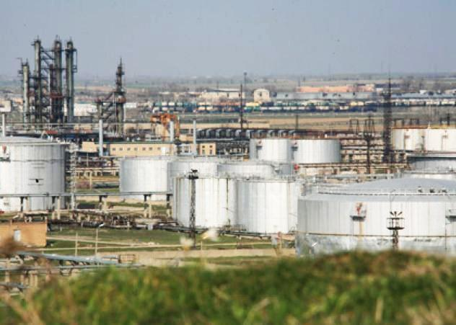
Павлодар және Шымкент МӨЗ-дерін жаңғырту
ПМӨЗ жаңғырту
Іске асыру мерзімі : 2011-2016 жж.
Құрылыстың құны 1 072 млн. $
Жобаны іске асыру нәтижесі:
Жылына 7 млн. тоннаға дейін мұнай өнімділігінің ұлғаюы.
Евро-4,5 стандарттары бойынша мотор отынының өндірісі
Жұмыс орындарын құру:
Құрылыс кезеңіне – шамамен 1 мың адам, пайдалану кезеңіне – 183 адам.
Ағымдағы жағдай: ТЭН әзірленді, ЖСҚ әзірленуде
1 Кезең – батыс-сібір және қазақстандық мұнайды өңдеу бойынша жылына 7 млн.тонна қуатына жету, Евро-4 стандарты бойынша бензин, Евро-5 стандарты бойынша дизель отыны өндірісі
2 Кезең – октан санын барынша көбейтіп бензин өндірісі
«ПетроҚазахстанОйлПродактс» жаңғырту
Іске асыру мерзімі: 2010-2016 жж.
Жобаның құны: 1 829 млн. $
Жобаны іске асырудың нәтижесі :
Жылына 6 млн. тоннаға дейін мұнай өнімділігінің ұлғаюы, мұнай өңдеу тереңдігін 90% дейін, Евро-4,5 стандарты бойынша мотор отынының өндірісі.
Жұмыс орындарын құру :
Құрылыс кезеңіне– шамамен 1 мың адам, пайдалану кезеңіне – 170 адам
Ағымдағы жағдай: ТЭН және ЖСҚ әзірленді, құрылыс-монтаждау жұмыстары басталды

Slide 13
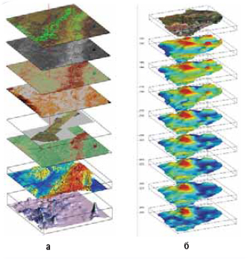
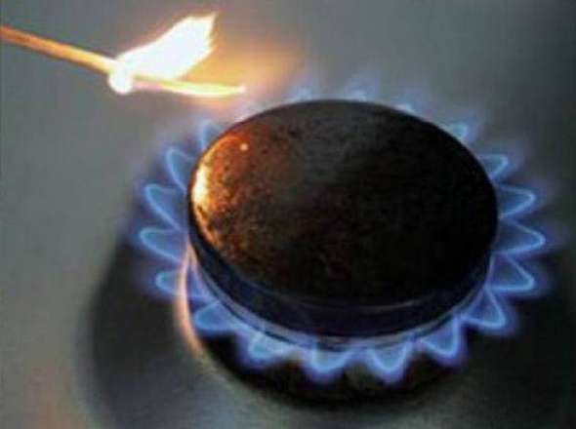
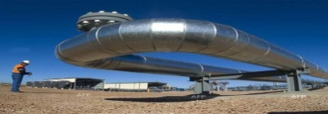
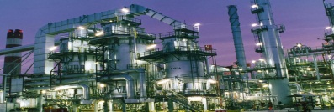
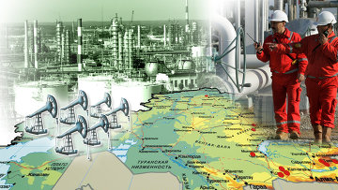
2014-2018 жылдарға арналған мұнай-газ саласы дамуының негізгі бағыттары
Жер қойнауын пайдалану саясатын кешенді жетілдіру
Транспорттық жобаларды жоспарлы жүзеге асуы
Мұнай-химия жаңа өндірістік секторларын қалыптастыру
Кадрларды дайындау, сервистік кластерлерді әзірлеу (эко жүйелер), инновациялар, ҒЗТКЖ-ды (ғылыми-зерттеу және тәжірибелік-конструкторлық жұмыстар) жандандыру арқылы
Газ мәселелерінде халықаралық тәжірибеге сәйкес келу
Мұнай өнімдері ішкі нарығының дамуы
Мұнай өндіруде сындарлы сценарийдің жүзеге асырылуы

Slide 14
Әлемдік мұнай-газ саласы дамуының перспективасы
болжам

Slide 15
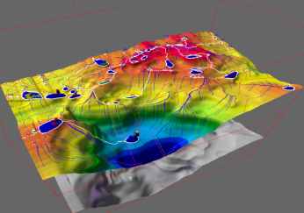
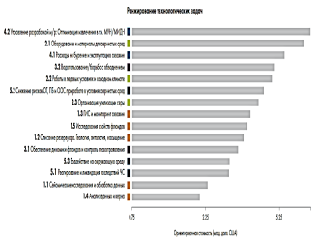
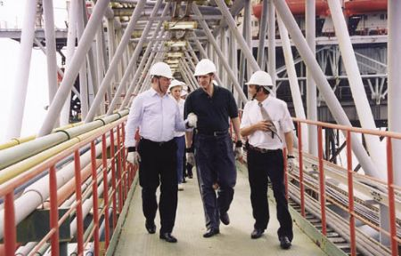
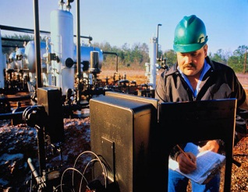
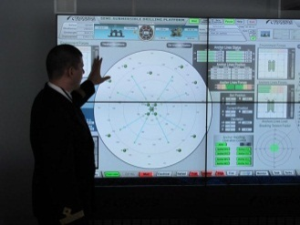
Белсенді технологиялық саясат
2020 жылға дейін
5-7%-ға МШК-ның (мұнай шығару коэффициенті) өсуі
Повышение КИН на 5-7%
к 2020 году
Ғылыми-зерттеушілік жүйе
Жол картасының перспектив.жобалары
Тәжірибе және технология. трансферті
Енгізу бойынша сынақ полигоны
Ынталандыру жүйесі
ЦКРР-ды нығайту

Slide 16
Мұнай өнімдері ішкі нарығының дамуы

Slide 17
2035 жылға дейінгі әлемдік энерготасымалдаушылар көлемінің болжамы, млрд. тонна шартты отын
Ақпарат: Халықаралық Энергетикалық Агенттігі

Slide 18
Сервистік кластерлердің дамуы
Nabors
Saipem
Weatherford
Halliburton
Бұрғылау
Геология
Геофизика
Геология
Геофизика
Бұрғылау
ерітінділері
Бұрғылау қалдықтарын
кәдеге жарату
Қызметтер күрделілігінің деңгейі
I II III
Бұрғылау қалдықтарын
кәдеге жарату
Қызметтер күрделілігінің деңгейі
I II III
Schlumberger
Каротаж
Цементаж
Бұрғылау ерітін.
Бұрғылау
Инфрақұрылым
құрылысы
Ақпараттық
технологиялар
Қалдықтарды
кәдеге жарату
Коммуналды
қызметтер
Қалдықтарды
кәдеге жарату
Коммуналды
қызметтер
Логистика
Инфрақұрылым
құрылысы
Worley Parsons
Инжиниринг зерттеу
Логистика
Оқыту
Іске-қосу-баптау,
қондырғы сервисі
Оқыту
Қауіпсіздік
Қауіпсіздік
Fluor
Тамақтану,
мекендену
Тамақтану,
мекендеу
Энергиямен жабдықтау,
байланыс,,
телекоммуникациялар
Транспорт, Арнайы
техниканың арендасы
Транспорт,
аренда спец.техники
Энергиямен жабдықтау байланыс,
телекоммуникациялар
Технологиялық
қондырғы
Іске-қосу-баптау,
Қондырғы сервисі
Ақпараттық
технологиялар
Shell
Зерттеу
Инжинирингі
Технологиялық
қондырғы
Каротаж
Цементаж
Chevron
Invesys
Schlumberger
Baker Hughes
Қөбінесе халықаралық компаниялар
Екіжақты қатысу
Көбінесе қазақстандық компаниялар

